Slide 1
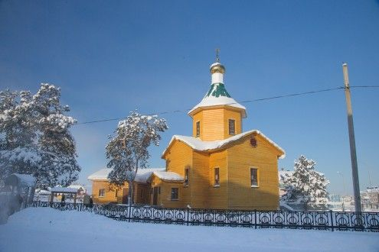
Сельское поселение Казым
Белоярский район
Ханты-Мансийский автономный округ –Югра
_________________________________________________________________________
Информация
по проекту бюджета
сельского поселения Казым
на 2020 год
и плановый период
2021-2022 годов

Slide 2

Сельское поселение Казым
Белоярский район
Ханты-Мансийский автономный округ –Югра
Основы формирования проекта бюджета сельского поселения Казым на 2020 год и на плановый период 2021 и 2022 годов
Прогноз социально-экономического развития сельского поселения Казым на период до 2022 года
Основные направления бюджетной и налоговой политики сельского поселения Казым на 2020 год и плановый период 2021 и 2022 годов
Муниципальная программа сельского поселения Казым на 2017-2023 годы

Slide 3

Сельское поселение Казым
Белоярский район
Ханты-Мансийский автономный округ –Югра
_________________________________________________________
Проект бюджета на 2020 год и плановый периоды 2021 и 2022 годов направлен на
решение следующих ключевых задач:
- обеспечение сбалансированности бюджета поселения
- повышение эффективности оказания муниципальных услуг населению сельского поселения Казым
- совершенствование бюджетных взаимоотношений с органами местного самоуправления Белоярского района
- совершенствование нормативно-правового регулирования бюджетного процесса
- повышение прозрачности бюджета и бюджетного процесса

Slide 4

Сельское поселение Казым
Белоярский район
Ханты-Мансийский автономный округ –Югра
_______________________________________________
Основные параметры проекта бюджета сельского поселения Казым на
2020 год и плановый период 2021 и 2022 годов. (тыс.руб.)
Показатель | 2018г. | 2020г. | 2021г. | 2022г.
 | факт | план | план | план
I.ДОХОДЫ, из них: | 37 303,6 | 42 926,8 | 44 998,7 | 45 208,5
Налоговые и неналоговые доходы | 5 053,4 | 4 749,5 | 4 977,1 | 4 976,2
Безвозмездные поступления | 32 250,2 | 38 177,3 | 40 021,6 | 40 232,3
II.РАСХОДЫ | 34 764,1 | 42 926,8 | 44 998,7 | 45 208,5
III.ДЕФИЦИТ (-),ПРОФИЦИТ(+) | 2 539,5 | 0,0 | 0,0 | 0,0
IV.Источники финансирования дефицита бюджета | -2 539,5 | 0,0 | 0,0 | 0,0

Slide 5
Сельское поселение Казым
Белоярский район
Ханты-Мансийский автономный округ –Югра
_________________________________________________________
Динамика доходов бюджета сельского поселения Казым (тыс.руб.)

Slide 6
Сельское поселение Казым
Белоярский район
Ханты-Мансийский автономный округ –Югра
_________________________________________________________
Структура собственных доходов проекта бюджета сельского поселения в 2020 году

Slide 7
Сельское поселение Казым
Белоярский район
Ханты-Мансийский автономный округ –Югра
_________________________________________________________
Динамика поступления налога на доходы физических лиц

Slide 8
Сельское поселение Казым
Белоярский район
Ханты-Мансийский автономный округ –Югра
_________________________________________________________
Безвозмездные поступления в бюджет сельского поселения

Slide 9
Сельское поселение Казым
Белоярский район
Ханты-Мансийский автономный округ –Югра
_________________________________________________________
Динамика расходов бюджета сельского поселения Казым

Slide 10
Сельское поселение Казым
Белоярский район
Ханты-Мансийский автономный округ –Югра
________________________________________________________
Объем расходов бюджета сельского поселения Казым в расчете на 1 жителя на 2020 год и плановый период 2021 и 2022 годов ( тыс.рублей)

Slide 11
Сельское поселение Казым
Белоярский район
Ханты-Мансийский автономный округ –Югра
__________________________________________________________
Структура социальных расходов бюджета сельского поселения Казым на 2020 год и плановый период 2021 и 2022 годов( тыс.рублей)

Slide 12
Сельское поселение Казым
Белоярский район
Ханты-Мансийский автономный округ –Югра
_________________________________________________________
Расходы бюджета сельского поселения Казым на 2020 год и плановый период 2021 и 2022 годов по разделу «ЖИЛИЩНО-КОММУНАЛЬНОЕ ХОЗЯЙСТВО»
Жилищное хозяйство
2020г. 352,2 тыс. руб.
2021г. 352,2 тыс. руб
2022г. 352,2 тыс. руб
Благоустройство
2020г. 1 945,4 тыс. руб.
2021г. 2 615,0 тыс. руб.
2022г. 1 115,0 тыс. руб.
Коммунальное хозяйство
2020г. 1 521,7 тыс. руб.
2021г. 1 570,0 тыс. руб.
2022г. 1 620,2 тыс. руб.

Slide 13


